Slide 1
Autonomous Driving Computing
Midterm Review
센서 측정에서 3D 검출까지 이어지는 중간고사 범위
Lectures 2–11
Assignment 1, Lab 1, and Lab 2
01
Notes:
공개 총정리: https://hyeonwoona0861.github.io/study/autonomous-driving/midterm-review-through-lab-02/ . 범위는 총정리의 Source Materials와 동일하다.

Slide 2
Exam Scope
범위는 측정, 2D perception, 3D perception, 두 실습으로 나뉜다
Block | Coverage | Review focus
Sensors | Lecture 2 | 측정값과 실패 조건
2D | Lectures 3–8 | 표현, 검출, 분할
3D | Lectures 9–11 | 깊이, point, fusion
Practice | Assignment 1, Labs 1–2 | 계산과 tensor 흐름
계산은 좌표, IoU, AP, box offset, voxel index를 중심으로 본다.
논문은 문제의식과 바꾼 연산을 연결해서 비교한다.
02
Notes:
공개 총정리의 전체 흐름과 Study Guide를 요약했다: https://hyeonwoona0861.github.io/study/autonomous-driving/midterm-review-through-lab-02/ .

Slide 3
Sensor Modalities
센서마다 직접 측정하는 물리량과 실패 조건이 다르다
Sensor | Direct signal | Strength | Main limit
Camera | RGB intensity | class와 표지 | 조도와 depth
Stereo | disparity | metric depth | 대응점 오차
LiDAR | range points | 3D geometry | 희소성과 날씨
RADAR | range, Doppler | 장거리와 속도 | 각해상도
Camera는 의미와 texture에 강하지만 metric depth가 모호하다.
LiDAR는 3D geometry를 주고 RADAR는 range와 상대 속도에 강하다.
03
Notes:
Lecture 2의 Camera pp. 9–14, LiDAR pp. 15–21, RADAR pp. 22–23을 요약했다. 공개 PDF: https://hyeonwoona0861.github.io/assets/pdfs/study/autonomous-driving/02-sensors.pdf#page=9 .

Slide 4
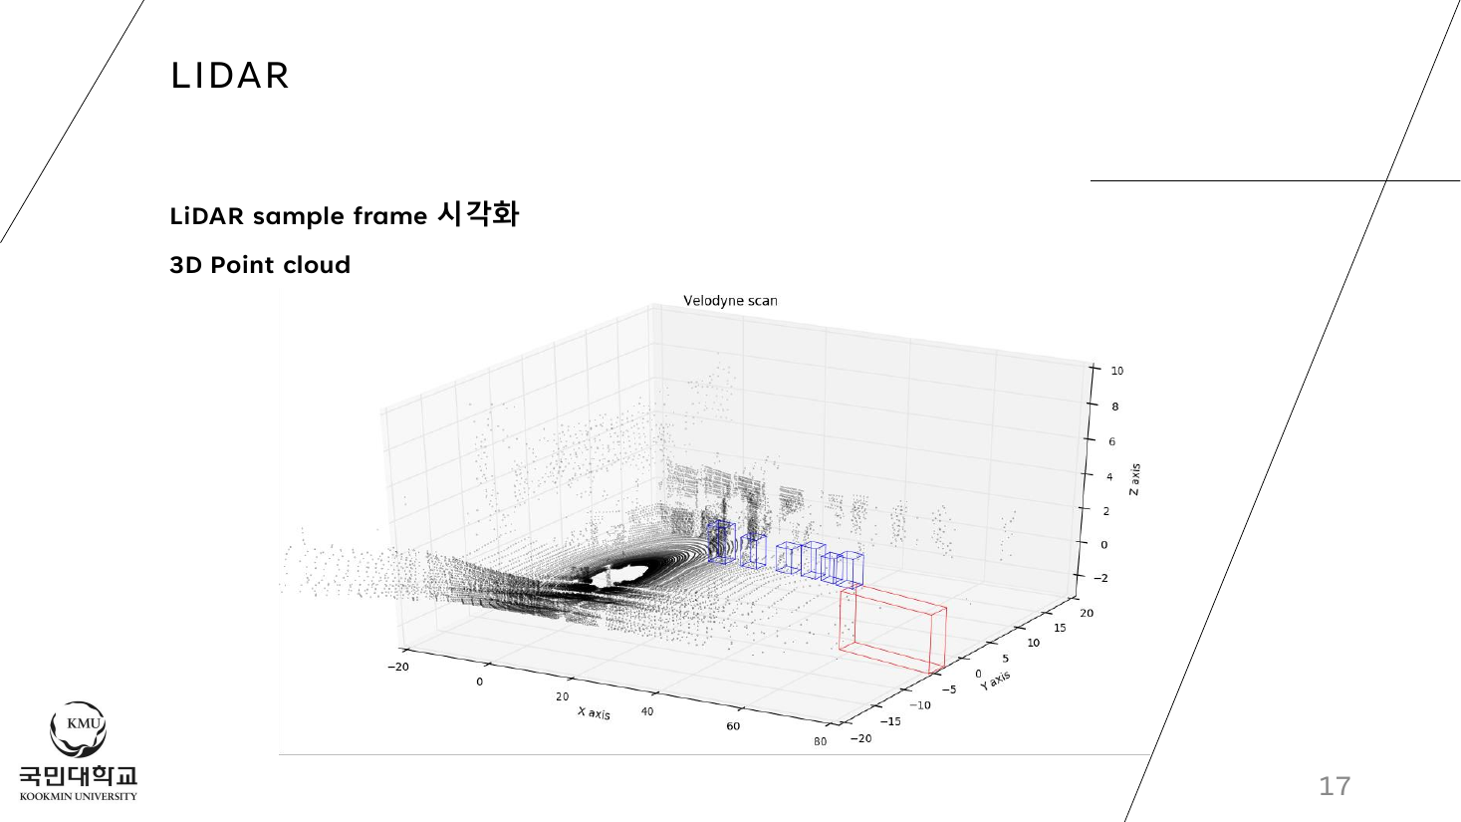
LiDAR Geometry
LiDAR point는 표면까지의 직접 거리 측정을 3D 좌표로 표현한다
축과 단위를 먼저 읽고 점의 희소성이 거리와 가림에 따라 달라짐을 본다.
Box는 point cloud와 같은 좌표계에 있어야 겹침과 거리를 계산할 수 있다.
Lecture 2, p. 17. LiDAR sample frame and 3D point cloud
04
Notes:
원본 그림: Lecture 2 p. 17, https://hyeonwoona0861.github.io/assets/pdfs/study/autonomous-driving/02-sensors.pdf#page=17 . 그림의 x, y, z 축과 3D boxes를 함께 읽는다.

Slide 5
Camera Projection
한 pixel은 하나의 3D 점이 아니라 camera center에서 뻗는 ray를 정한다
Stage | Input | Operation | Output
World | X̃w | homogeneous point | 3D position
Extrinsic | R, t | world to camera | Xc
Intrinsic | K | ray to pixel | u, v
Inverse | u, v | depth required | 3D point or ray
s [u,v,1]^T = K [R|t] X_w (homogeneous)
Extrinsic은 좌표계를, intrinsic은 ray를 pixel로 바꾼다.
Depth가 없으면 같은 ray 위의 여러 3D 위치가 같은 pixel에 투영된다.
05
Notes:
원본 그림: Lecture 9 p. 18, https://hyeonwoona0861.github.io/assets/pdfs/study/autonomous-driving/lecture-09-3d-perception-01.pdf#page=18 . Projection 식과 calibration 조건은 공개 총정리 section 1.2의 해설을 따른다.

Slide 6
Stereo Depth
Stereo depth는 disparity가 작아질수록 작은 pixel 오차에 더 민감하다
Disparity | Depth | 1 px error | Meaning
35 px | 10.8 m | 약 0.31 m | 근거리
7 px | 54.0 m | 약 7.71 m | 원거리
0 px | 정의 불가 | 무한대 방향 | 대응 실패
Rectification과 matched calibration 조건에서 Z = fB/d를 쓴다.
f=700 px, B=0.54 m이면 d=35 px에서 10.8 m, d=7 px에서 54 m다.
06
Notes:
Stereo 개념은 Lecture 2 p. 14, https://hyeonwoona0861.github.io/assets/pdfs/study/autonomous-driving/02-sensors.pdf#page=14 . 수치는 총정리 section 1.3의 설명용 계산이며 실험 결과가 아니다.

Slide 7
Perception Tasks
Task가 바뀌면 출력 단위와 필요한 label도 바뀐다
Task | Output | Question
Classification | class score | 무엇인가
Localization | class + one box | 주 객체는 어디인가
Detection | boxes + scores | 각 객체는 어디인가
Semantic seg. | pixel classes | 각 pixel의 종류는
Instance seg. | object masks | 같은 class의 개체는
Classification은 image 하나에 class를 낸다.
Detection과 segmentation은 위치, 개체, pixel 수준 출력을 요구한다.
07
Notes:
Lecture 3의 CNN 분류 구조와 Lectures 4–8의 detection, segmentation 출력을 대조했다. Lecture 3 p. 27: https://hyeonwoona0861.github.io/assets/pdfs/study/autonomous-driving/lecture-03-perception-01.pdf#page=27 .

Slide 8
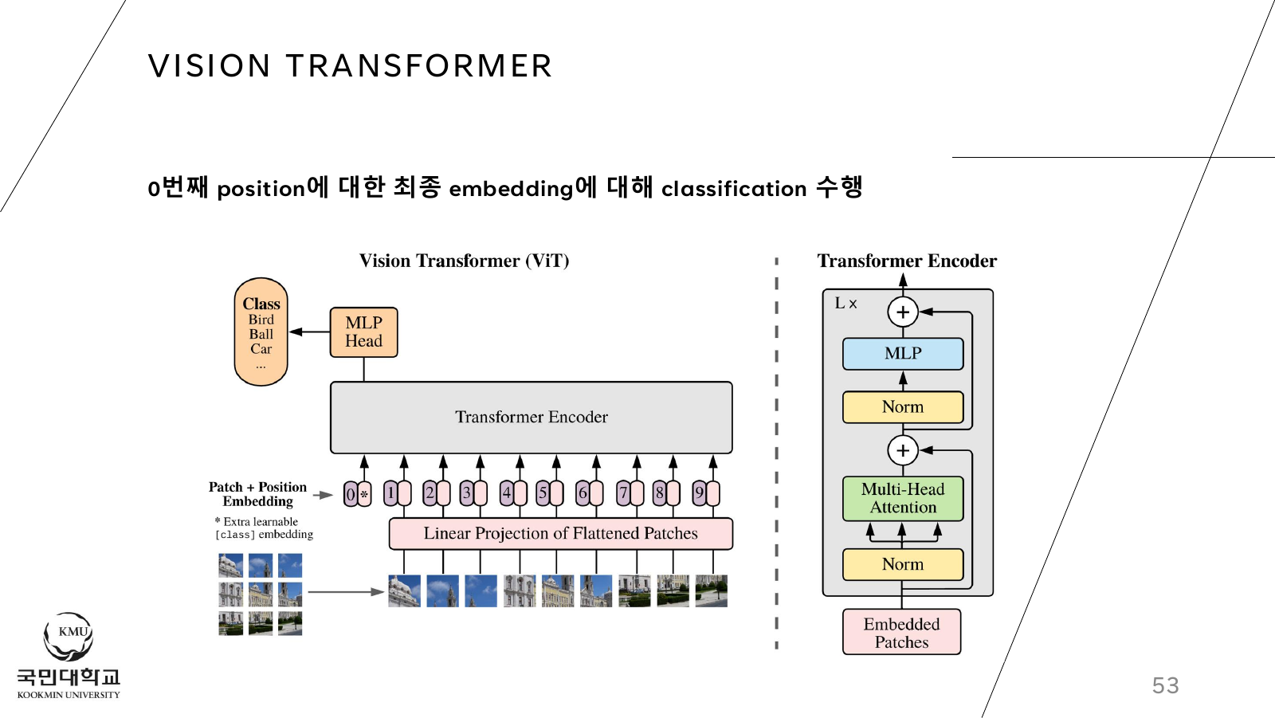
Visual Backbones
Backbone은 입력을 feature로 바꾸고 detector head는 class와 위치를 예측한다
VGG는 3×3 convolution을 쌓고 ResNet은 residual shortcut으로 깊은 최적화를 돕는다.
ViT는 patch token과 위치 정보를 self-attention으로 결합한다.
Lecture 3, p. 53. ViT patch embedding and Transformer encoder
08
Notes:
원본 그림: Lecture 3 p. 53, https://hyeonwoona0861.github.io/assets/pdfs/study/autonomous-driving/lecture-03-perception-01.pdf#page=53 . 논문 관계: VGG https://arxiv.org/abs/1409.1556 , ResNet https://arxiv.org/abs/1512.03385 , ViT https://arxiv.org/abs/2010.11929 .

Slide 9
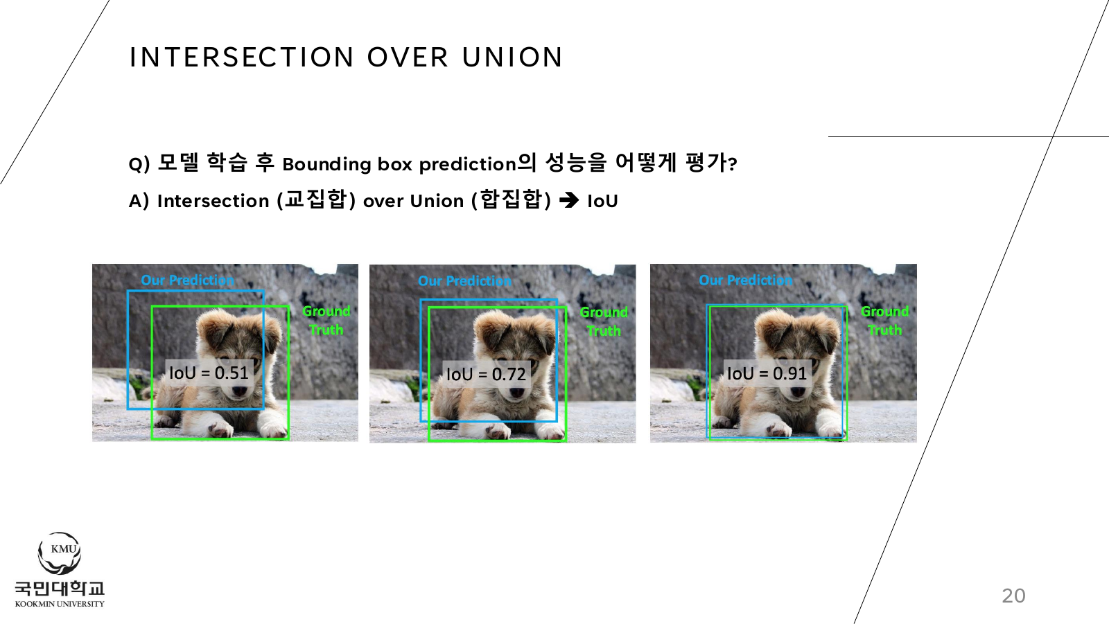
Intersection over Union
IoU는 교집합 넓이를 합집합 넓이로 나눈 겹침 비율이다
같은 IoU라도 anchor와 GT, prediction과 GT, prediction끼리의 비교를 구분한다.
A와 B의 넓이가 16, 교집합이 8이면 IoU는 8/(16+16−8)=1/3이다.
Lecture 4, p. 20. IoU increases as predicted and ground-truth boxes overlap
09
Notes:
원본 그림: Lecture 4 p. 20, https://hyeonwoona0861.github.io/assets/pdfs/study/autonomous-driving/lecture-04-perception-02.pdf#page=20 . 1/3 계산은 총정리 section 3.1의 설명용 예시다.

Slide 10
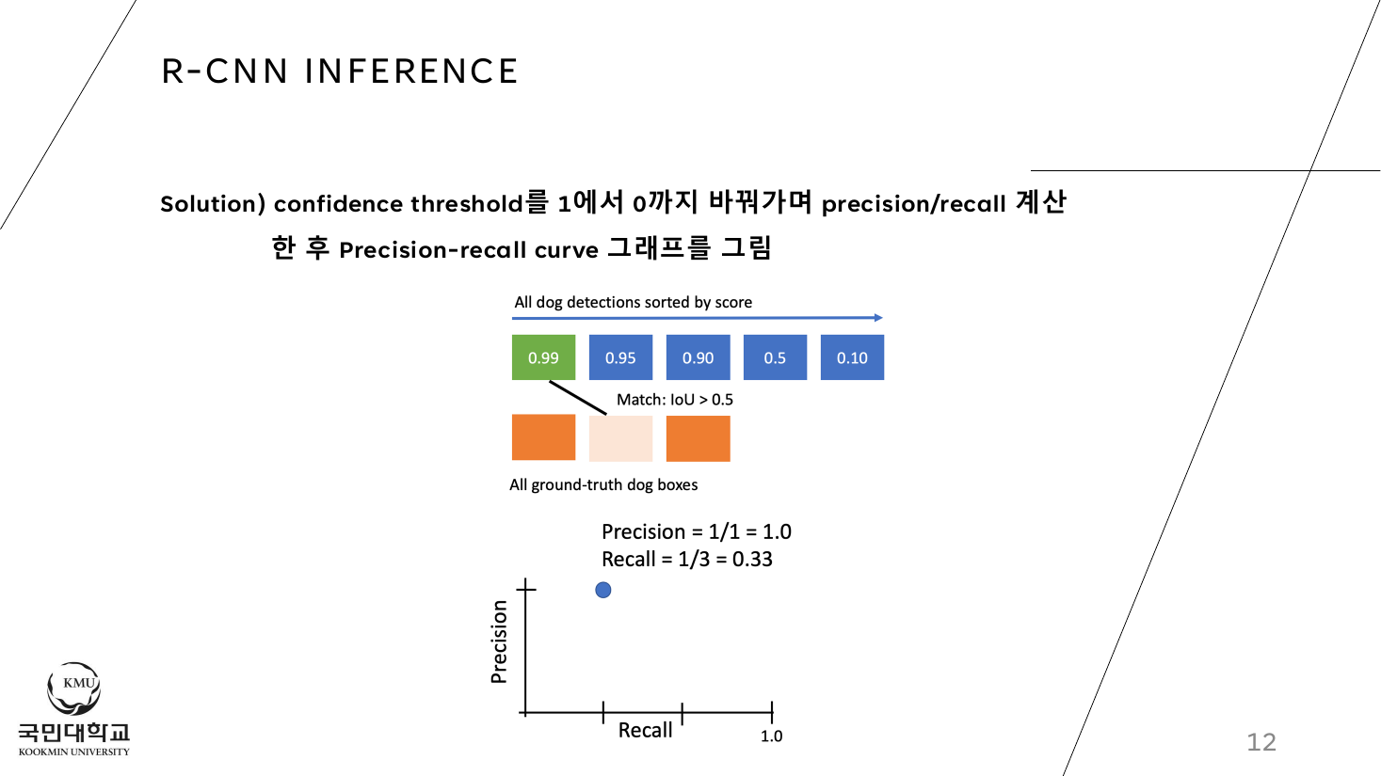
Average Precision
AP는 confidence 순서로 만든 precision-recall curve의 면적이다
각 prediction은 같은 image와 class의 아직 쓰지 않은 GT에 한 번만 매칭한다.
TP, FP, TP, TP, FP와 GT 4개인 예시의 all-points AP는 0.625다.
Lecture 5, p. 12. First confidence-ranked detection gives precision 1 and recall 0.33
10
Notes:
원본 그림: Lecture 5 p. 12, https://hyeonwoona0861.github.io/assets/pdfs/study/autonomous-driving/lecture-05-perception-03.pdf#page=12 . AP 0.625는 총정리 section 3.4의 설명용 계산이며 benchmark 결과가 아니다.

Slide 11
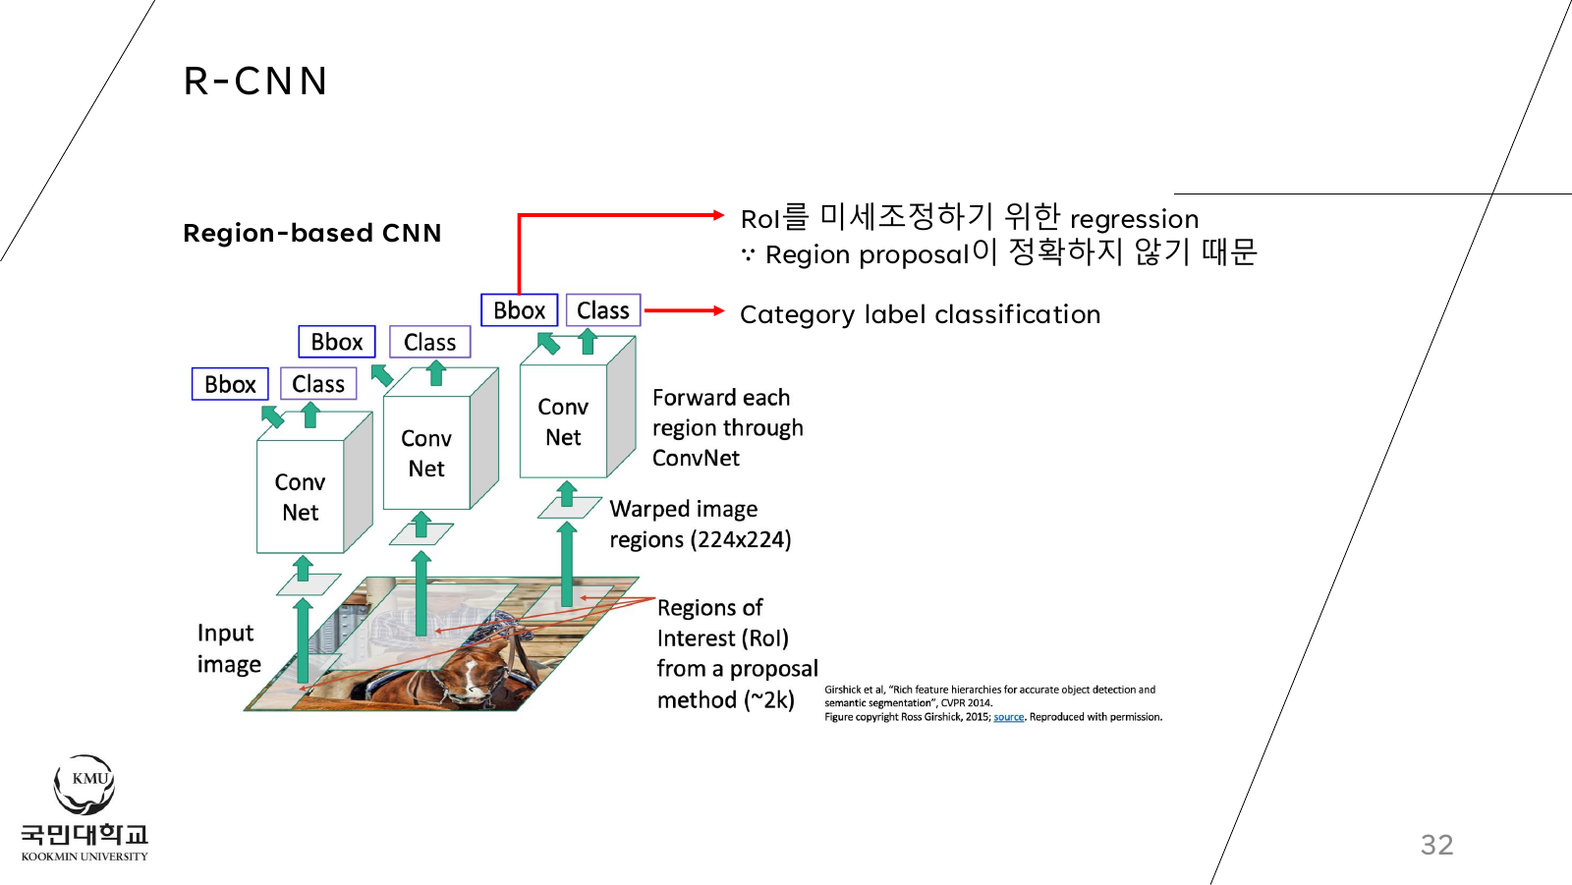
R-CNN
R-CNN은 약 2,000개 proposal마다 ConvNet을 반복해 계산한다
Selective Search가 후보를 만들고 각 region을 warp해 class와 box를 예측한다.
겹치는 region이 같은 image feature를 반복 계산하는 점이 핵심 병목이다.
Lecture 4, p. 32. Region-wise ConvNet computation in R-CNN
11
Notes:
원본 그림: Lecture 4 p. 32, https://hyeonwoona0861.github.io/assets/pdfs/study/autonomous-driving/lecture-04-perception-02.pdf#page=32 . 원 논문: https://arxiv.org/abs/1311.2524 .

Slide 12
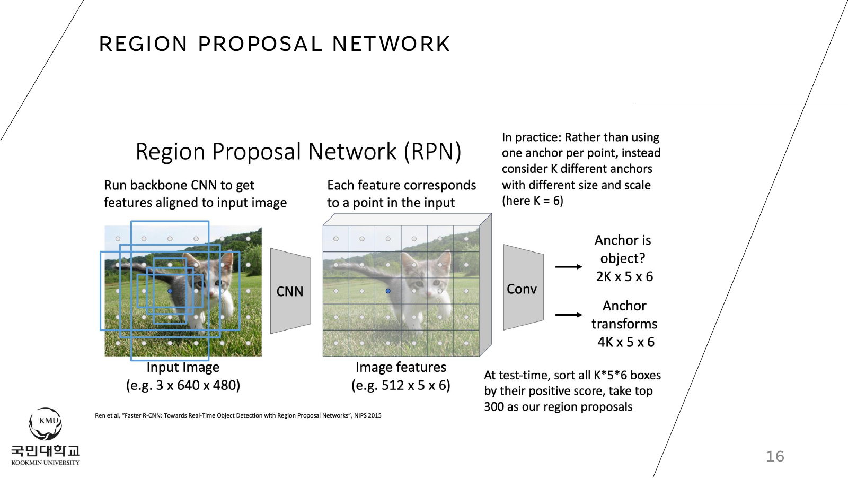
Anchors and RPN
Anchor는 기준 box이고 RPN은 objectness와 box offset을 예측한다
Anchor (50,40,20,10)에서 GT (54,38,30,5)의 target은 (0.2,−0.2,0.4055,−0.6931)이다.
Decode는 목표값을 되돌리는 검산이며 실제 prediction이 GT와 같다는 뜻이 아니다.
Lecture 6, p. 16. RPN outputs objectness and four transforms for K anchors
12
Notes:
원본 그림: Lecture 6 p. 16, https://hyeonwoona0861.github.io/assets/pdfs/study/autonomous-driving/lecture-06-perception-04.pdf#page=16 . 수치 예시는 총정리 section 7.3의 encode/decode 설명용 계산이다. Faster R-CNN: https://arxiv.org/abs/1506.01497 .

Slide 13
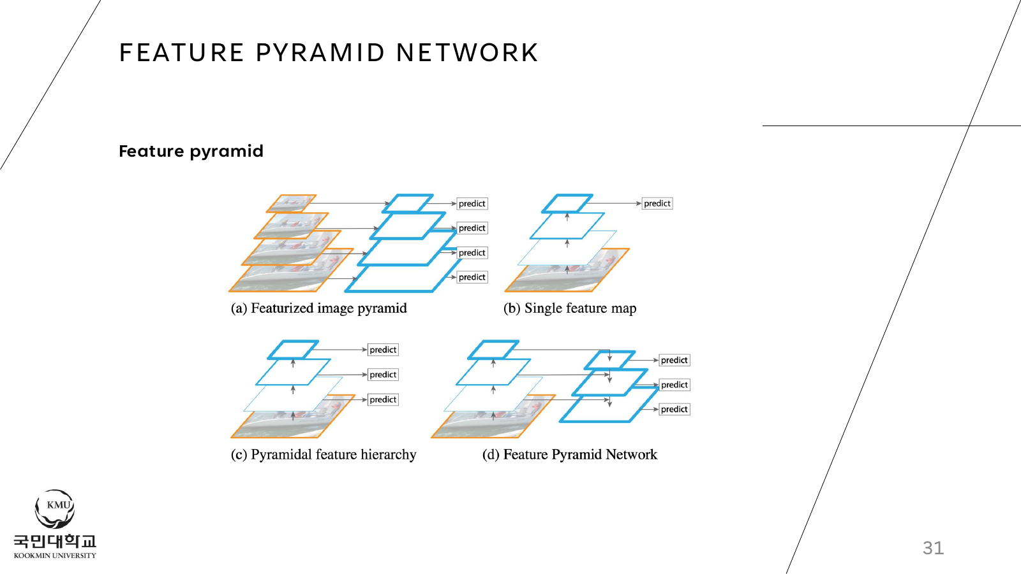
Feature Pyramid Network
FPN은 깊은 층의 의미 정보와 얕은 층의 세밀한 위치 정보를 합친다
Top-down upsampling과 lateral connection이 여러 해상도의 feature를 만든다.
FPN은 detector 전체가 아니라 RPN이나 dense head가 쓰는 multi-scale feature 구조다.
Lecture 6, p. 31. Four scale-handling strategies and FPN
13
Notes:
원본 그림: Lecture 6 p. 31, https://hyeonwoona0861.github.io/assets/pdfs/study/autonomous-driving/lecture-06-perception-04.pdf#page=31 . FPN 논문: https://arxiv.org/abs/1612.03144 .

Slide 14
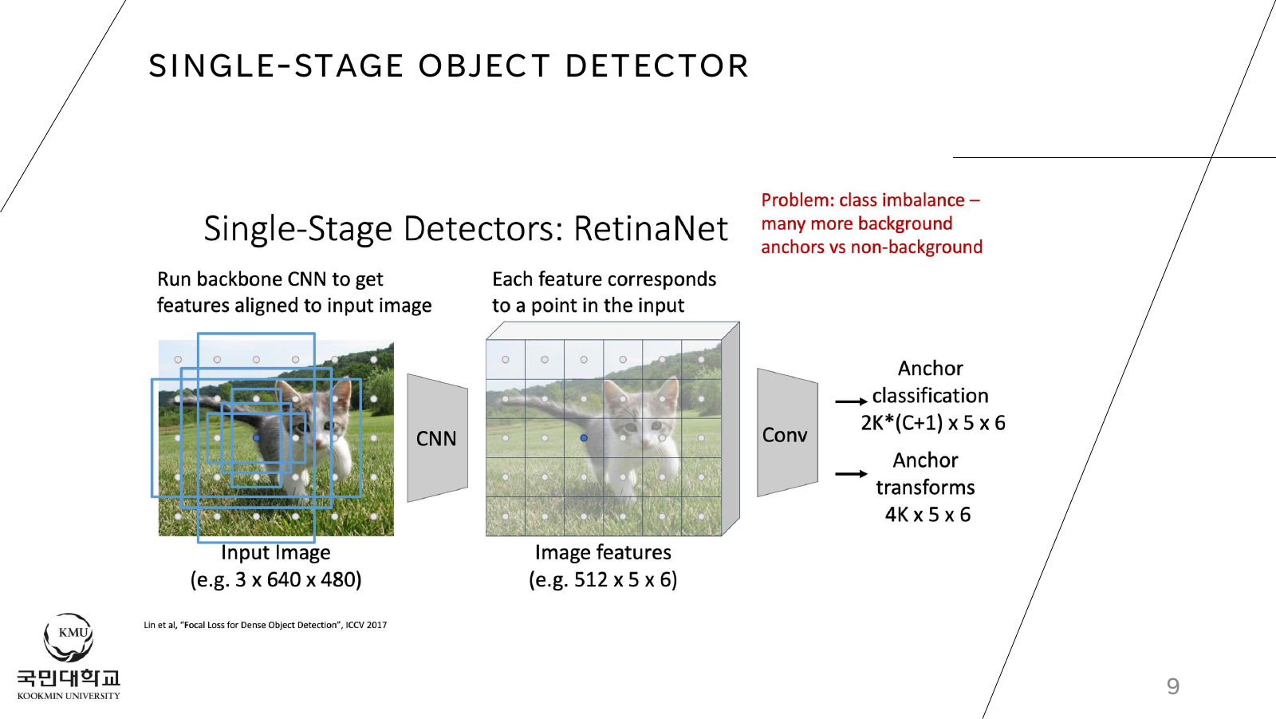
RetinaNet
RetinaNet은 dense anchors의 심한 foreground-background 불균형을 다룬다
FPN의 각 위치와 anchor에서 class score와 box offset을 예측한다.
Focal loss는 쉬운 negative를 삭제하지 않고 해당 gradient의 비중을 줄인다.
Lecture 7, p. 9. Anchor-based dense classification and regression heads
14
Notes:
원본 그림: Lecture 7 p. 9, https://hyeonwoona0861.github.io/assets/pdfs/study/autonomous-driving/lecture-07-perception-05.pdf#page=9 . RetinaNet과 focal loss: https://arxiv.org/abs/1708.02002 .

Slide 15
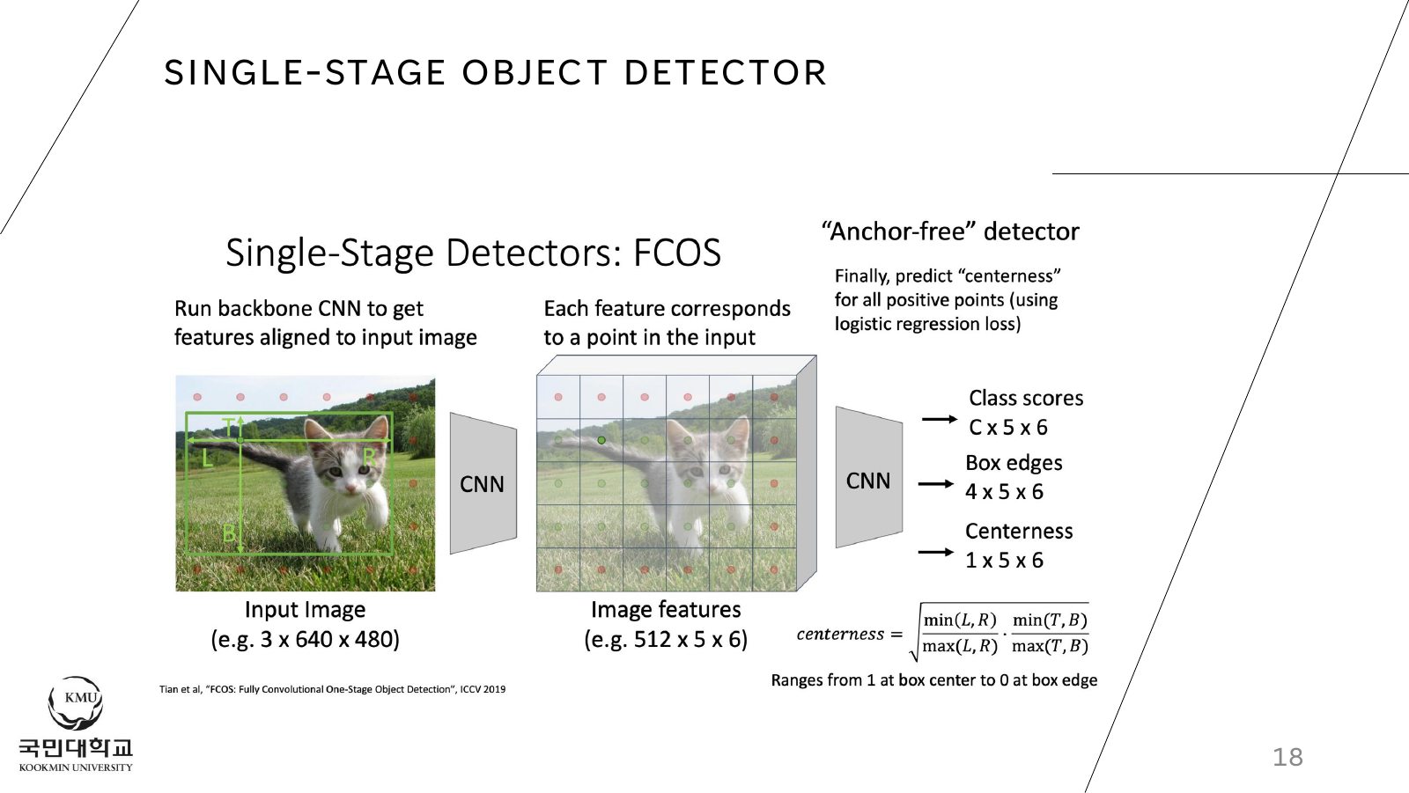
FCOS
FCOS는 anchor template 대신 위치에서 box 네 변까지의 거리를 예측한다
출력은 class, left-top-right-bottom 거리, centerness다.
Anchor-free여도 positive location assignment와 NMS는 남는다.
Lecture 7, p. 18. FCOS distances and centerness from each feature location
15
Notes:
원본 그림: Lecture 7 p. 18, https://hyeonwoona0861.github.io/assets/pdfs/study/autonomous-driving/lecture-07-perception-05.pdf#page=18 . FCOS: https://arxiv.org/abs/1904.01355 .

Slide 16
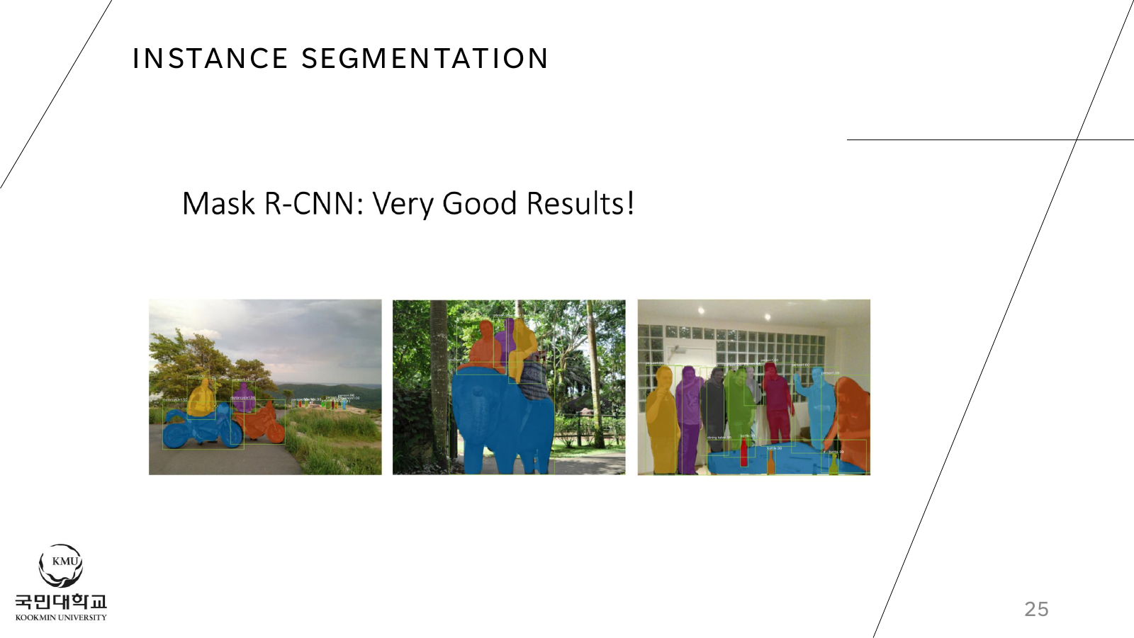
Instance Segmentation
Instance segmentation은 같은 class의 객체도 서로 다른 mask로 분리한다
Mask R-CNN은 Faster R-CNN의 class와 box 경로에 object별 mask branch를 더한다.
RoIAlign은 좌표 반올림을 피하고 mask 경계의 공간 정렬을 보존한다.
Lecture 8, p. 25. Separate masks for different object instances
16
Notes:
원본 결과: Lecture 8 p. 25, https://hyeonwoona0861.github.io/assets/pdfs/study/autonomous-driving/lecture-08-perception-06.pdf#page=25 . Mask R-CNN 구조는 p. 23, https://hyeonwoona0861.github.io/assets/pdfs/study/autonomous-driving/lecture-08-perception-06.pdf#page=23 . 원 논문: https://arxiv.org/abs/1703.06870 .

Slide 17
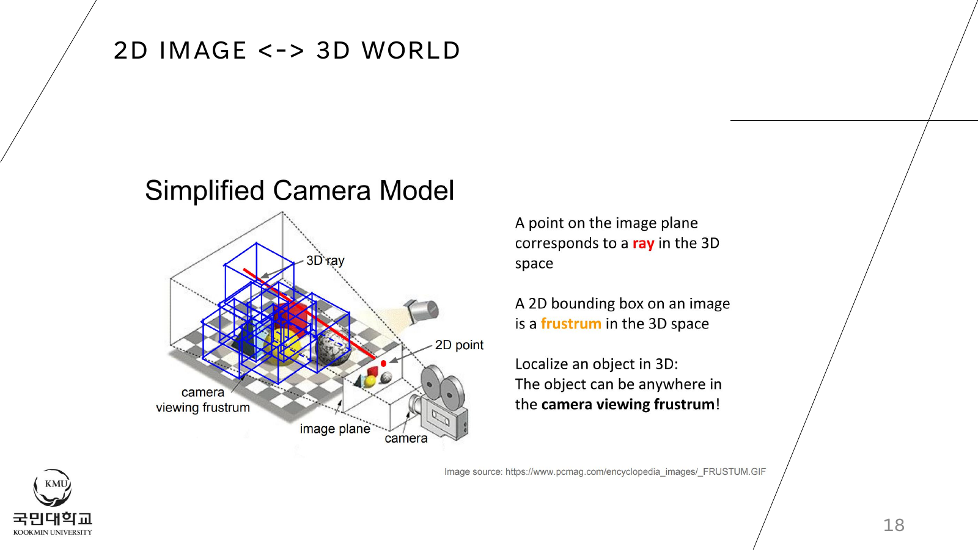
Monocular 3D Ambiguity
단안 영상의 2D box는 3D 공간에서 하나의 frustum만 정한다
Frustum 안의 여러 위치와 크기가 같은 2D 관측을 만들 수 있다.
Mono3D와 MonoRCNN은 prior와 geometry로 이 depth 모호성을 줄인다.
Lecture 9, p. 18. Multiple 3D boxes can match one image observation
17
Notes:
원본 그림: Lecture 9 p. 18, https://hyeonwoona0861.github.io/assets/pdfs/study/autonomous-driving/lecture-09-3d-perception-01.pdf#page=18 . Mono3D: https://openaccess.thecvf.com/content_cvpr_2016/html/Chen_Monocular_3D_Object_CVPR_2016_paper.html . MonoRCNN: https://openaccess.thecvf.com/content/ICCV2021/html/Shi_Geometry-Based_Distance_Decomposition_for_Monocular_3D_Object_Detection_ICCV_2021_paper.html .

Slide 18
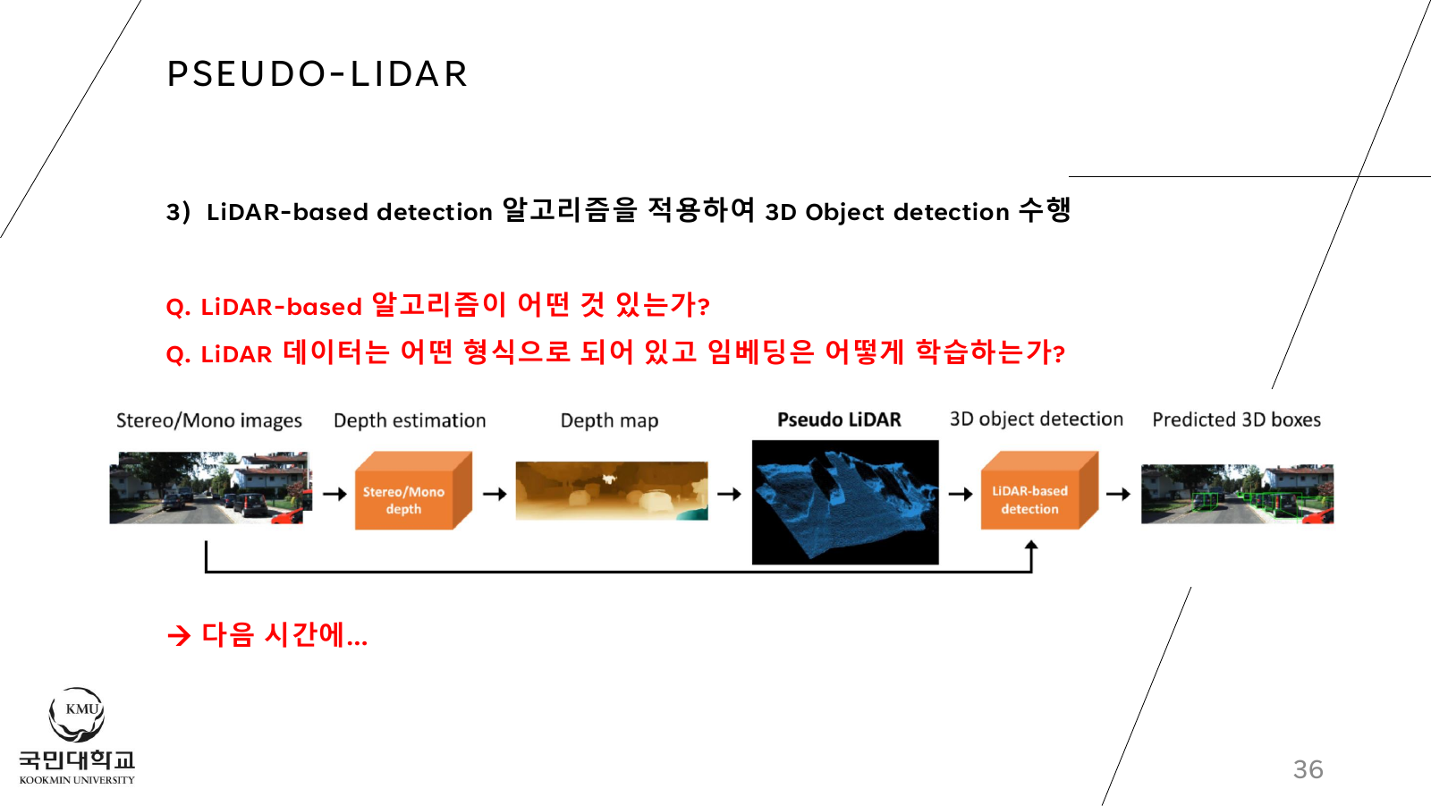
Pseudo-LiDAR
Pseudo-LiDAR는 예측 depth를 metric 3D point cloud로 역투영한다
Image grid보다 3D 이웃 관계를 드러내 LiDAR detector를 적용할 수 있다.
표현을 바꿔도 잘못 추정한 depth와 calibration 오차는 그대로 남는다.
Lecture 9, p. 36. Image depth to pseudo point cloud and 3D detector
18
Notes:
원본 그림: Lecture 9 p. 36, https://hyeonwoona0861.github.io/assets/pdfs/study/autonomous-driving/lecture-09-3d-perception-01.pdf#page=36 . Pseudo-LiDAR: https://openaccess.thecvf.com/content_CVPR_2019/html/Wang_Pseudo-LiDAR_From_Visual_Depth_Estimation_Bridging_the_Gap_in_3D_CVPR_2019_paper.html .

Slide 19
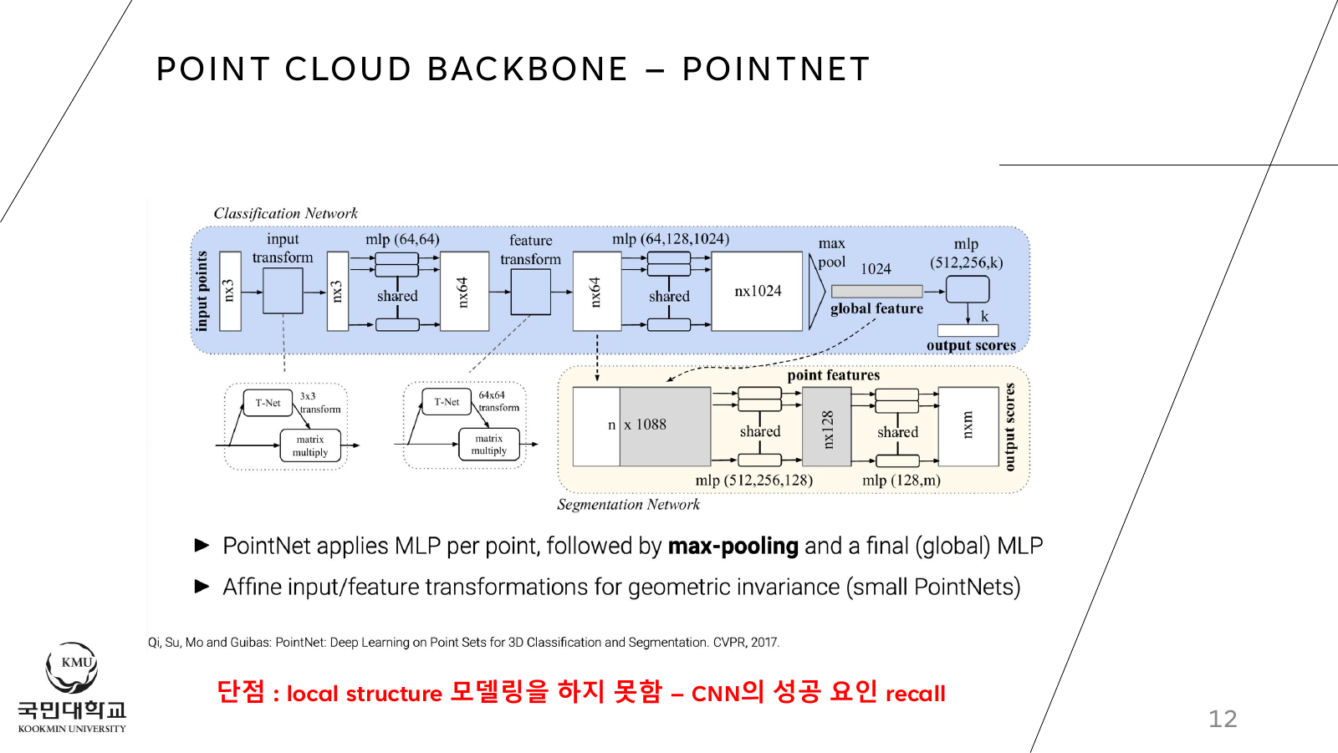
PointNet
Shared MLP과 symmetric max pooling이 point 순서에 무관한 global feature를 만든다
특징이 p1=(1,5), p2=(4,2), p3=(3,7)이면 max는 (4,7)이다.
점 순서를 바꿔도 후보 값 집합과 max가 같지만 좌표 회전 불변성까지 보장하지는 않는다.
Lecture 10, p. 12. Point-wise MLP, max pooling, and global feature
19
Notes:
원본 그림: Lecture 10 p. 12, https://hyeonwoona0861.github.io/assets/pdfs/study/autonomous-driving/lecture-10-3d-perception-02.pdf#page=12 . Max 예시는 순열 불변성을 보이는 설명용 계산이며 실험 출력이 아니다. PointNet: https://arxiv.org/abs/1612.00593 .

Slide 20
3D Representations
같은 point cloud도 표현에 따라 보존 정보와 계산 구조가 달라진다
Representation | Preserves | Tradeoff | Example
Raw points | 개별 3D 측정 | 불규칙 집합 | PointNet
Voxels | 3D local grid | 양자화와 sparse 계산 | VoxelNet
BEV | 지면 footprint | height 요약 | PIXOR
Image projection | RGB 대응 | 가림과 희소성 | Fusion
Point는 개별 측정을 유지하고 voxel은 3D grid 이웃을 만든다.
BEV는 높이를 channel이나 통계로 요약해 2D convolution을 쉽게 한다.
20
Notes:
표현 비교는 Lecture 10 pp. 10–37, https://hyeonwoona0861.github.io/assets/pdfs/study/autonomous-driving/lecture-10-3d-perception-02.pdf#page=10 와 총정리 section 8.3을 따른다.

Slide 21
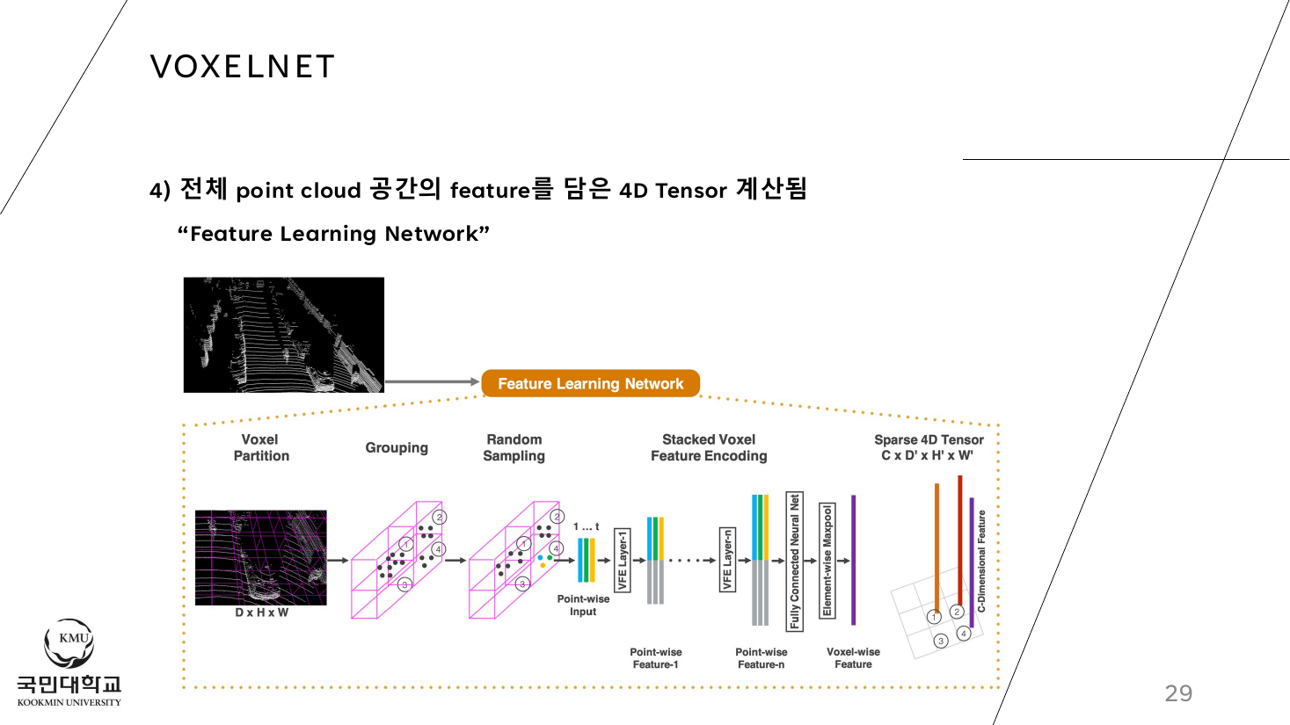
VoxelNet
VoxelNet은 voxel 내부의 point 특징을 학습하고 3D grid에서 이웃 정보를 모은다
VFE는 point 특징과 voxel별 max feature를 결합해 sparse voxel tensor를 만든다.
3D convolution 뒤 height 정보를 channel로 합쳐 BEV detection head에 전달한다.
Lecture 10, p. 29. Voxel partition, grouping, sampling, and VFE
21
Notes:
원본 그림: Lecture 10 p. 29, https://hyeonwoona0861.github.io/assets/pdfs/study/autonomous-driving/lecture-10-3d-perception-02.pdf#page=29 . VoxelNet: https://openaccess.thecvf.com/content_cvpr_2018/html/Zhou_VoxelNet_End-to-End_Learning_CVPR_2018_paper.html .

Slide 22
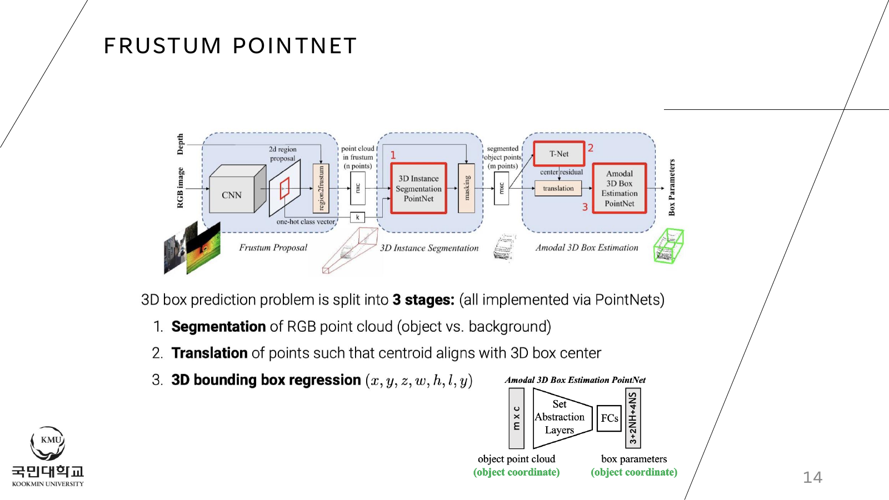
Frustum PointNets
Frustum PointNets는 image box로 3D 탐색 범위를 줄인 뒤 point를 처리한다
객체 point 분리, 중심 보정, amodal 3D box 추정이 세 단계로 이어진다.
2D detector가 객체를 놓치면 frustum이 생기지 않아 뒤 단계도 복구하기 어렵다.
Lecture 11, p. 14. Image proposal, point segmentation, and 3D box estimation
22
Notes:
원본 그림: Lecture 11 p. 14, https://hyeonwoona0861.github.io/assets/pdfs/study/autonomous-driving/lecture-11-3d-perception-03.pdf#page=14 . Frustum PointNets: https://openaccess.thecvf.com/content_cvpr_2018/html/Qi_Frustum_PointNets_for_CVPR_2018_paper.html .

Slide 23
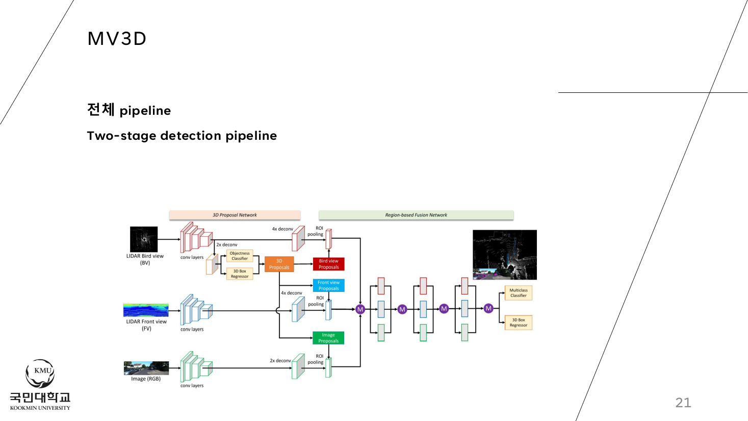
MV3D Fusion
MV3D는 LiDAR BEV proposal을 여러 view에 투영해 feature를 결합한다
BEV, LiDAR front view, RGB의 RoI feature를 같은 3D proposal 단위로 맞춘다.
Calibration이나 BEV proposal이 틀리면 deep fusion 뒤에도 오류가 남는다.
Lecture 11, p. 21. BEV proposals and deep fusion across three views
23
Notes:
원본 그림: Lecture 11 p. 21, https://hyeonwoona0861.github.io/assets/pdfs/study/autonomous-driving/lecture-11-3d-perception-03.pdf#page=21 . Fusion 시점 비교는 p. 20이다. MV3D: https://openaccess.thecvf.com/content_cvpr_2017/html/Chen_Multi-View_3D_Object_CVPR_2017_paper.html .

Slide 24
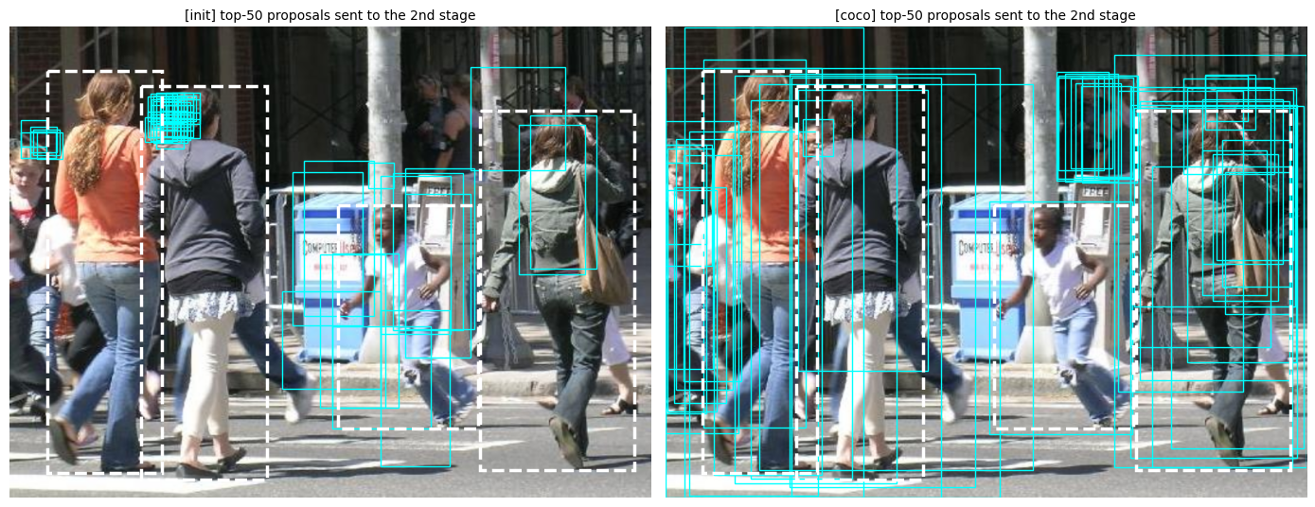
Lab 1 Evidence
Lab 1은 two-stage proposal과 one-stage dense prediction을 같은 image에서 추적한다
청록 box는 RPN top-50 proposal이고 흰 점선은 GT다.
초기화와 COCO 모델의 차이는 저장된 한 출력이며 proposal 수만으로 성능을 판정할 수 없다.
Lab 1 solution notebook, cell 27. Saved RPN proposals before final classification
24
Notes:
저장 출력: https://hyeonwoona0861.github.io/assets/notebooks/study/autonomous-driving/assignment-02-two-stage-vs-one-stage.ipynb , cell 27, 0-based. 이 그림은 최종 detection이나 dataset AP가 아니다.

Slide 25
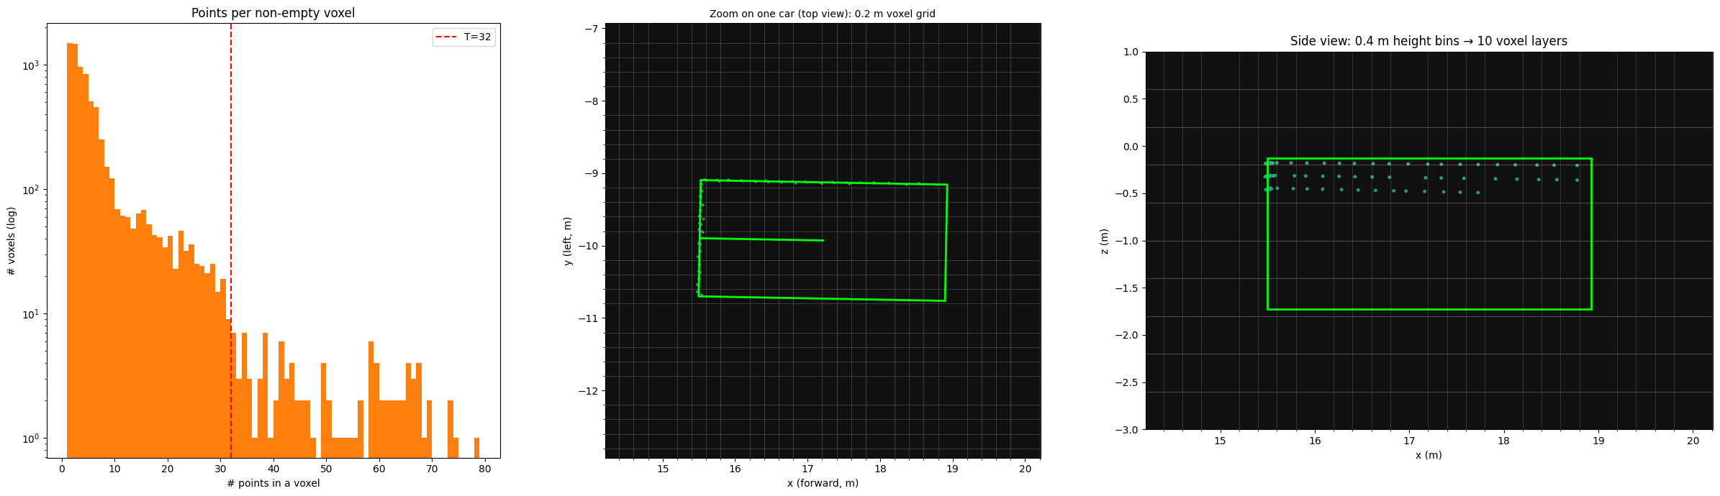
Lab 2 Evidence
Lab 2는 point range, voxel size, point cap을 분리해 sparse tensor를 만든다
Voxel은 0.2×0.2×0.4 m이고 grid는 256×256×10이다.
T=32는 voxel당 point cap이다. 저장 AP는 synthetic center-distance AP이며 KITTI 공식 성능이 아니다.
Lab 2 notebook, cell 25. Point-count histogram and voxel grids
25
Notes:
저장 출력: https://hyeonwoona0861.github.io/assets/notebooks/study/autonomous-driving/assignment-03-lidar-3d-object-detection.ipynb , cell 25, 0-based. 실험은 synthetic train 600 scenes와 validation 60 scenes이며 KITTI sample은 표현 관찰과 정성 transfer 확인에만 쓴다.

Slide 26
Final Recap
측정값, 표현, 후보, 예측, 평가를 같은 흐름으로 연결하면 모델 차이가 보인다
Question | Check
무엇을 측정했나 | sensor와 coordinate
어떻게 표현했나 | image, point, voxel, BEV
후보는 어디서 왔나 | anchor, point, image, BEV
무엇을 예측했나 | class, box, mask, depth
어떻게 평가했나 | IoU, matching, PR, AP
수식은 좌표계와 단위를 먼저 확인하고 작은 수치로 검산한다.
논문 비교에서는 직접 확장과 같은 문제의 대안을 구분한다.
26
Notes:
공개 총정리의 마지막 핵심 정리와 Study Guide를 압축했다: https://hyeonwoona0861.github.io/study/autonomous-driving/midterm-review-through-lab-02/ .

